Slide 1
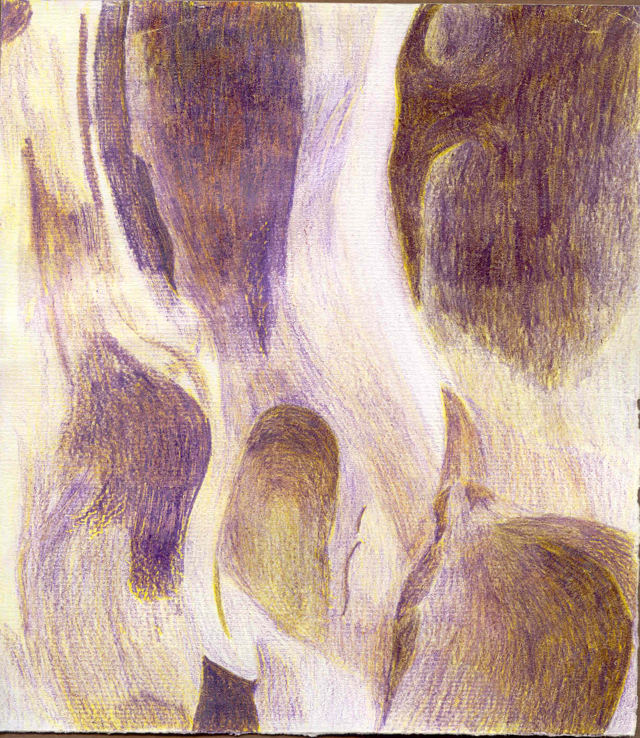
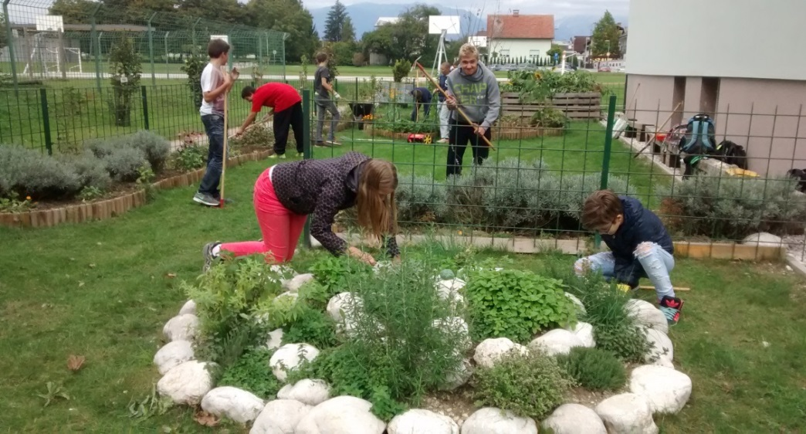
Projektni pristop sodelovalnega učenja vzgoje za trajnostni razvoj na OŠ Domžale
mag. Katarina Vodopivec Kolar, Veronika Šporar, Andreja Ljoljo
ZRSS, december 2016

Slide 2
PROJEKTI na OŠ Domžale, ki spodbujajo VITR:
NACIONALNI: Ekošola kot način življenja, Šolski ekovrt, Planetu Zemlja prijazna šola in Zdrava šola.
eTwinning projekt: Vrtimo se na vrtu.
Erasmus plus (mobilnosti šolskega osebja):
INOVATIVNI PRISTOPI PRI POUČEVANJU
MEDNARODNA DIMENZIJA SODELOVALNEGA UČENJA VZGOJE ZA TRAJNOSTNI RAZVOJ V NARAVNEM OKOLJU.

Slide 3
Dolgoročni trajnostni cilji OŠ Domžale:
Ozavestiti pomen pozitivnega odnosa do narave pri vsakem sodelujočem pedagoškem delavcu ter se po svojih močeh truditi za življenje v sožitju z naravo.
Dajati učencem zgled pri varovanju neokrnjene narave (sortiranje odpadkov, zmanjševanje količine odpadkov, varčevanje z vodo, energijo, potrošnimi materiali…).
Z vključevanjem okoljevarstvenih vsebin (vzgoja za trajnostni razvoj) v večino predmetov z medpredmetnim in projektnim delo celostno vzgajati otroke v okoljevarstvenem duhu.
S poudarkom na pozitivne medosebne odnose razvijati višjo raven pozitivnih medosebnih odnosov med učenci.
Izvajanje konkretnih okoljevarstvenih ukrepov (ekodan, zbiralne akcije, sortiranje odpadkov, čistilne akcije, urejanje šolskega okoliša - vrt…), da mladi spoznajo, da lahko vsakdo prispeva k varovanju narave po svojih močeh.
Sodelovanje z lokalno skupnostjo z namenom okoljevarstvenega ozaveščanja celotnega kraja.
Seznanjanje javnosti z našim delom, akcijami, rezultati.

Slide 4
EKODAN – OSREDNJA OKOLJSKA
OZAVEŠČEVALNA AKCIJA NA OŠ DOMŽALE
Osrednji ekološko obarvani dan dejavnosti na šoli, ko vsi učenci in zaposleni na šoli v sodelovanju z lokalno skupnostjo poglabljamo vsebine izbrane okoljske teme.
Aktivni in inovativni pristopi, sodelovalno in projektno učenje, ki vključuje aktivnosti učencev (terensko raziskovanje, skupinsko delo, delavnice, diskusije…).
Zanimivi gosti /predavanja /delavnice /sejmi.
Medijsko odmevna ozaveščevalna aktivnost – na lokalni in nacionalni ravni.

Slide 5
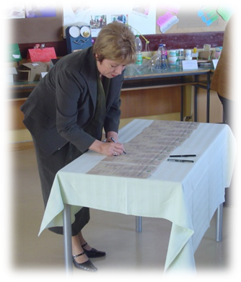
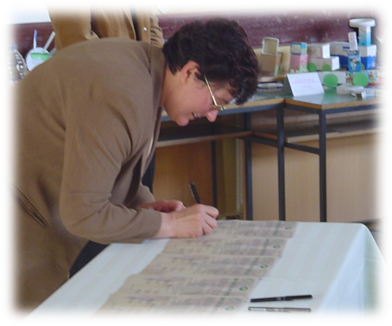
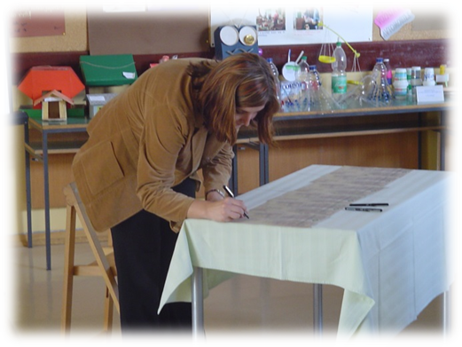
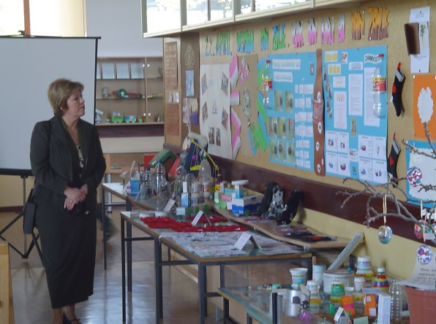
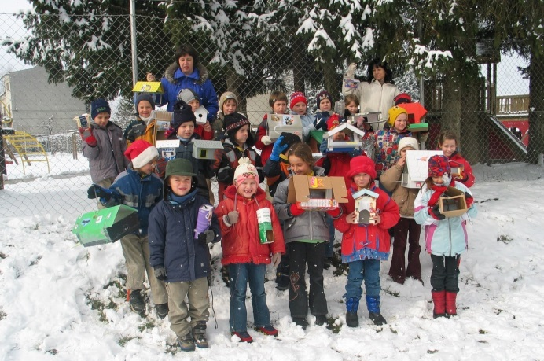
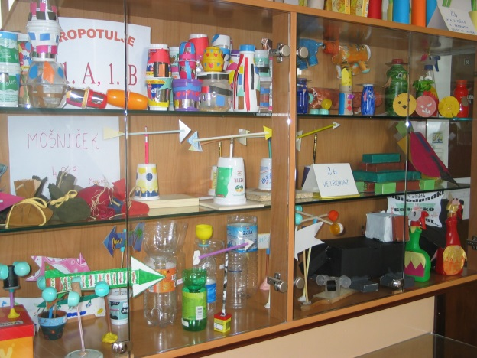
8.5.2004 – 1. EKODAN OŠ DOMŽALE
Podpis eko listine OŠ Domžele
V imenu EKO ŠOLE je eko listino podpisala ga. Nada Pavšer
V imenu OŠ Domžale je listino podpisala ravnateljica mag. Jožica Polanc
Ekokoordinatorkica ga.Katarina Vodopivec se je zavezala, da bo koordinirala delo eko šole.
Predstavitev izdelkov iz odpadnih materialov

Slide 6
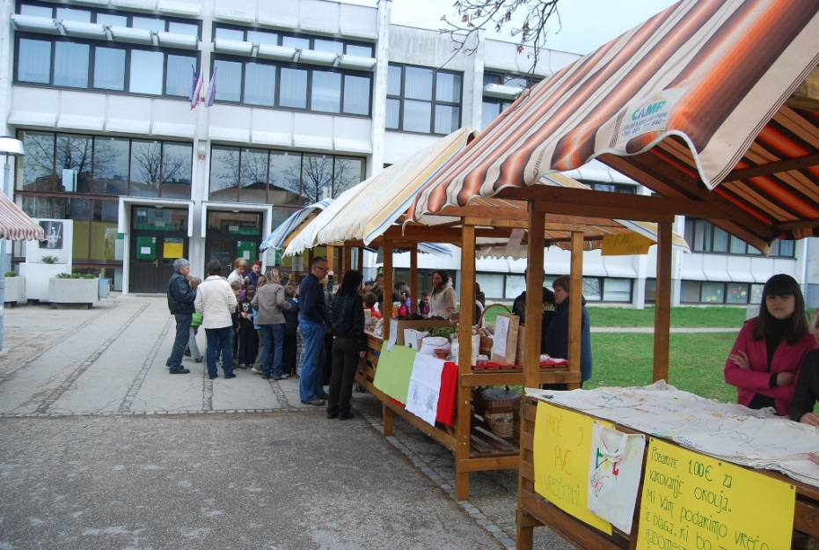
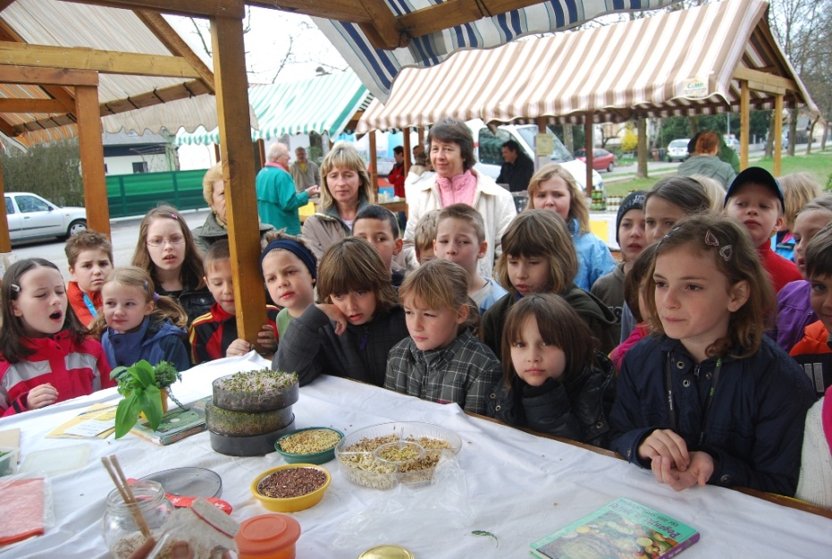
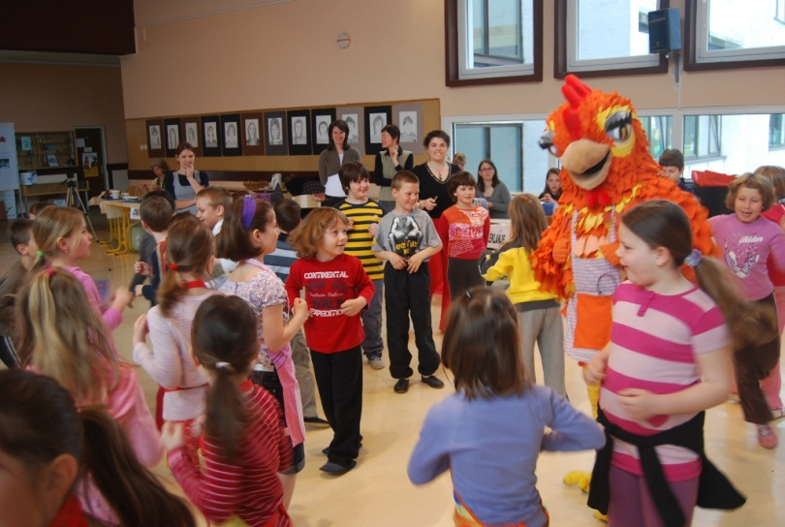
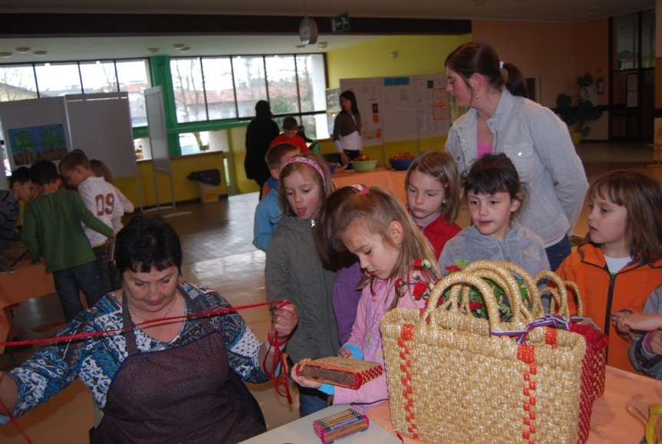
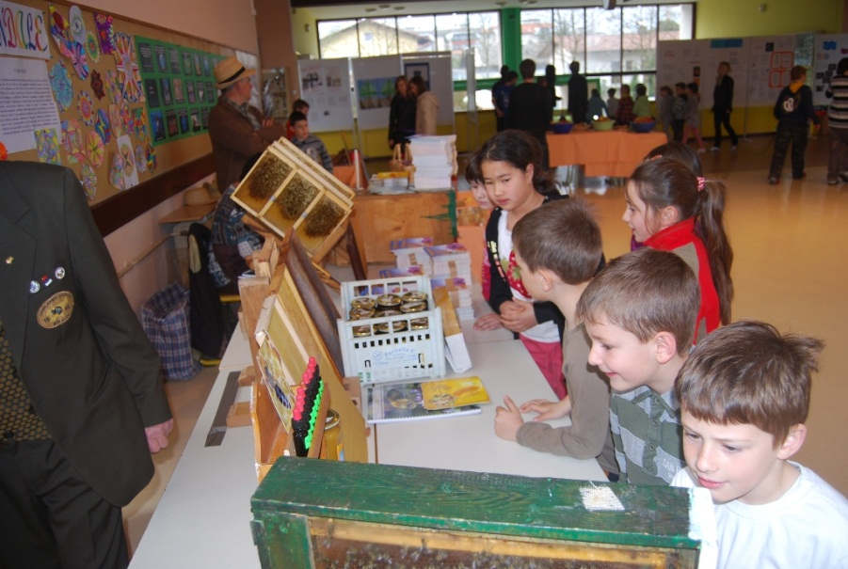
EKODAN 2009/2010
Tema: Zdravo življenje
EKOTRŽNICA
PRED ŠOLO
PUTKA ZDRAVKA
ZA NAJMLAJŠE
PREDSTAVITEV
LJUDSKIH OBRTI

Slide 7
PREDSTAVITEV RAZLIČNIH ETNIČNIH KULTUR S PLESOM, GLASBO, TRADICIONALNO KUHINJO.
Ganljivo predavanje Toma Križnarja o razmerah v Sudanu za starejše učence in starše.
2010/2011

Slide 8
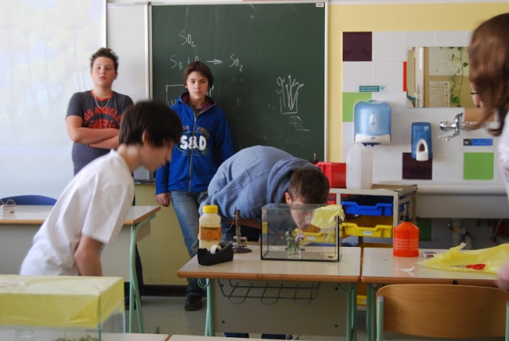
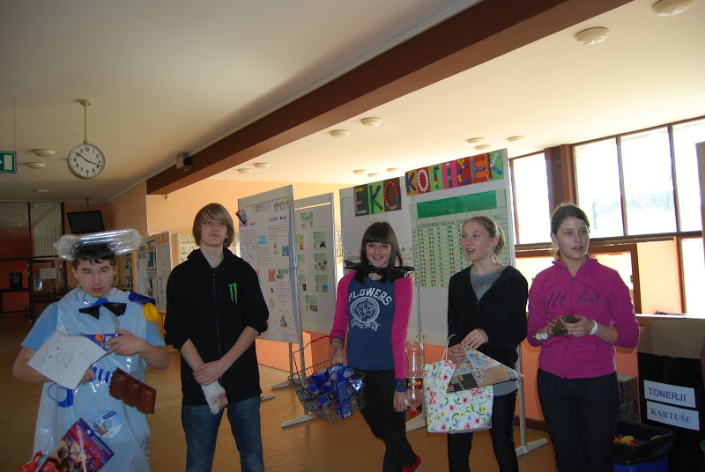
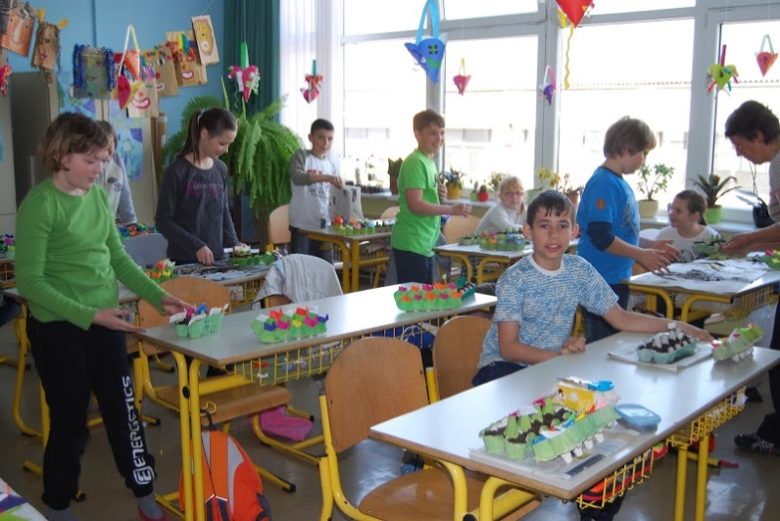
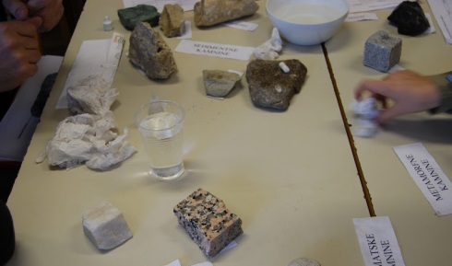
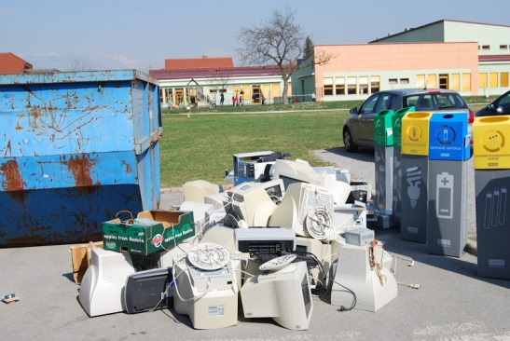
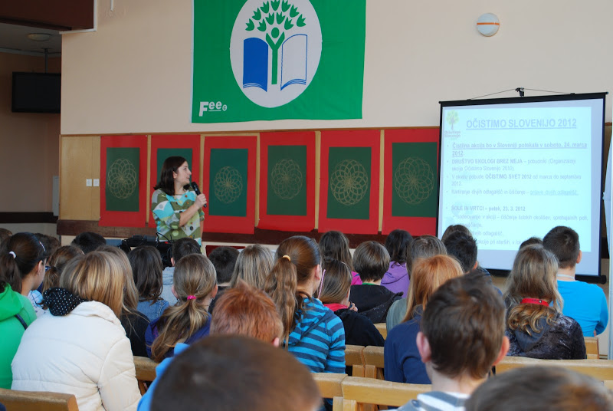
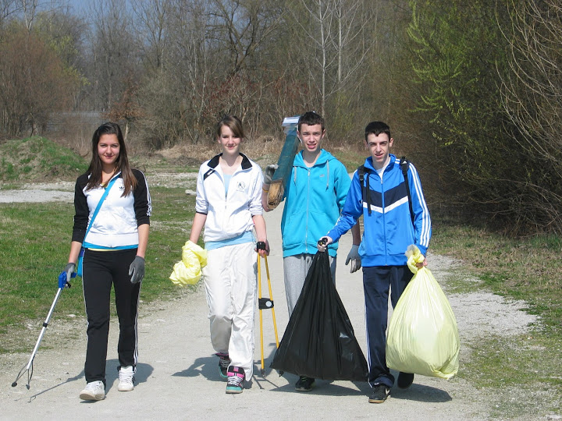
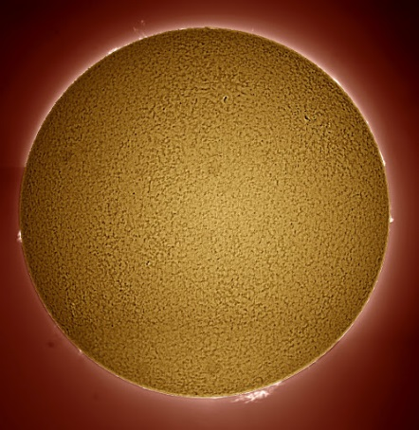
EKODAN 2011/2012
Tema: Očistimo Slovenijo, očistimo svet 2012
RAZLIČNE
EKO DELAVNICE
ZBIRALNA AKCIJA ODPADLE EL. OPREME
ČISTILNA AKCIJA ŠOLSKEGA OKOLIŠA

Slide 9
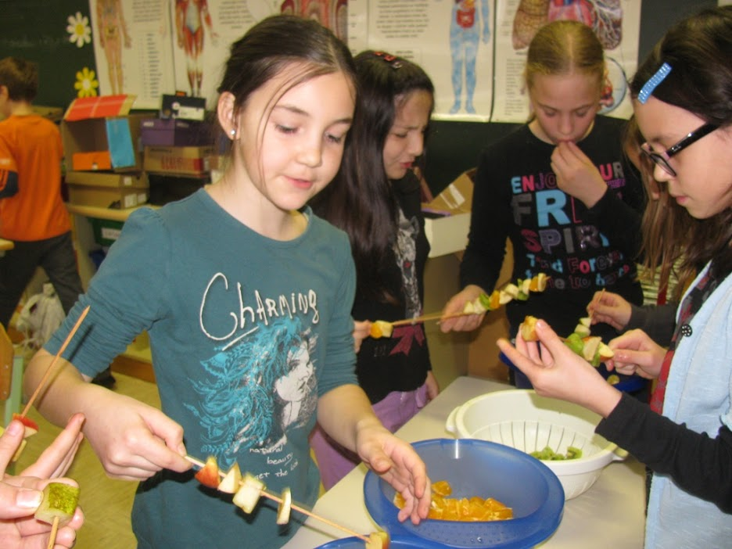
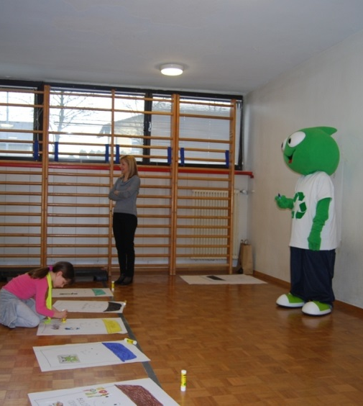
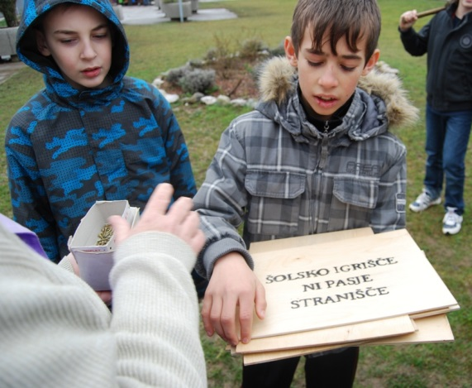
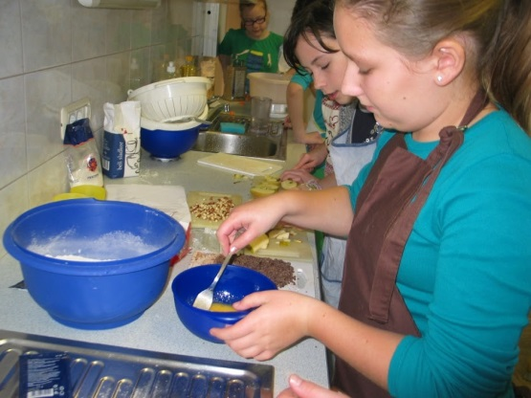
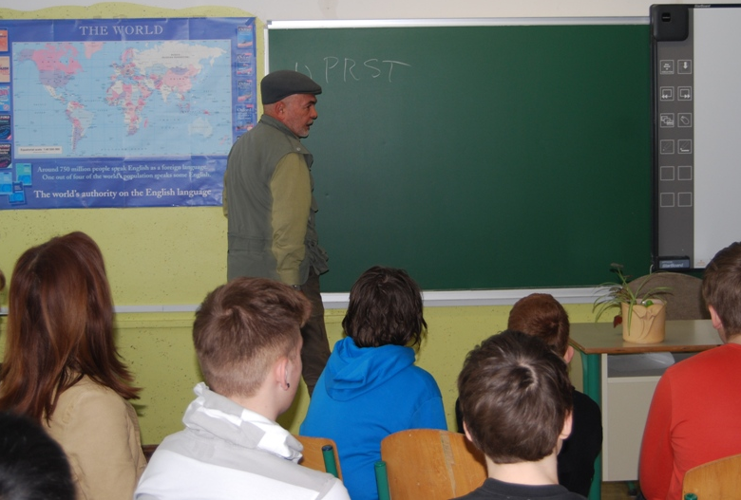
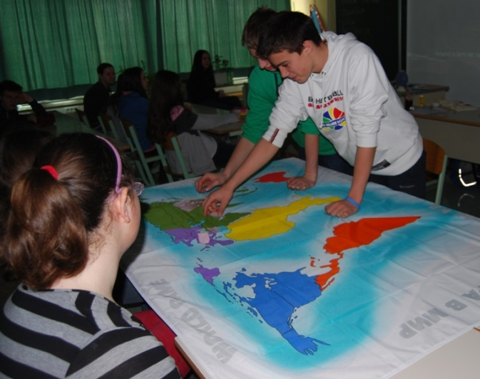
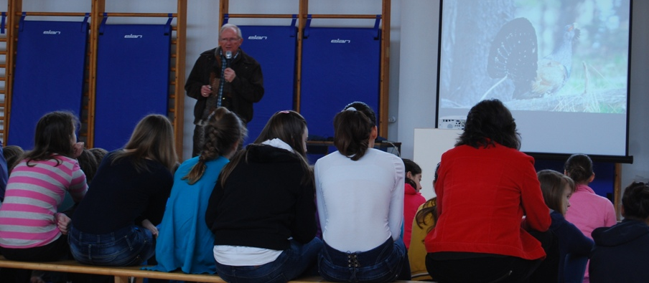
RAZLIČNE
EKO DELAVNICE NA TEMO:
Deluj trajnostno v lokalnem okolju!
EKODAN 2012/2013
GRINI na obisku
za najmlajše.
STROKOVNI PREDAVANJI:
dr. Habe, g. Komat
društvo Humanitas:
GLOBALNI OKOLJSKI
PROBLEMI

Slide 10
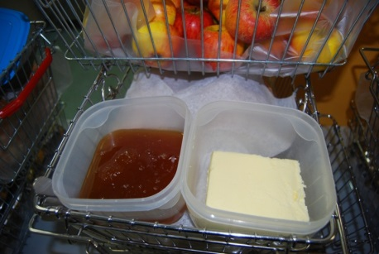
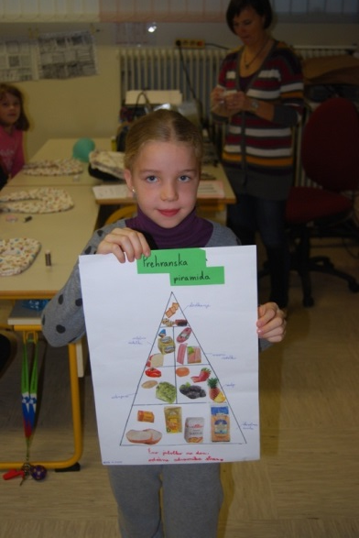
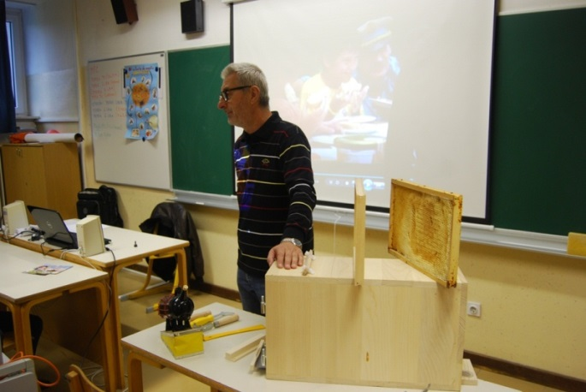
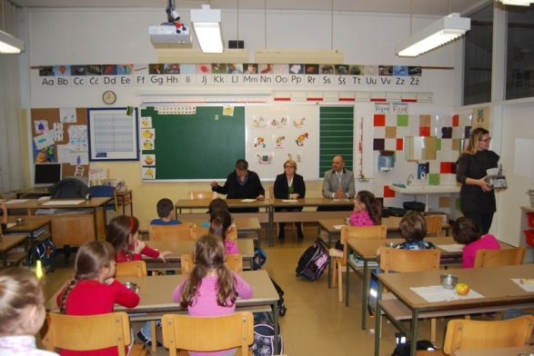
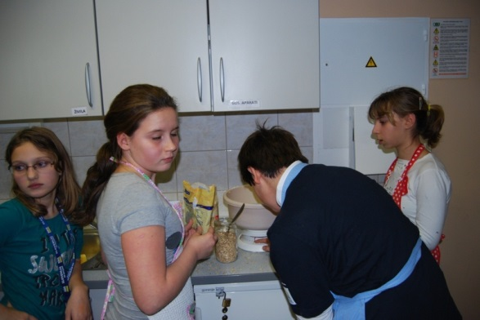
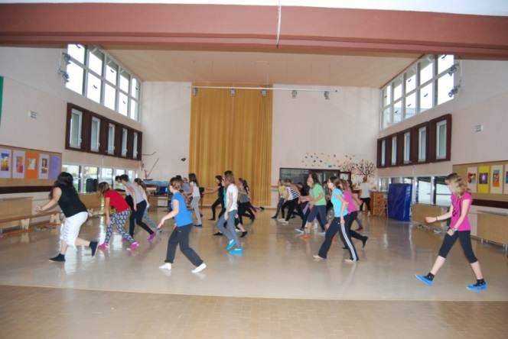
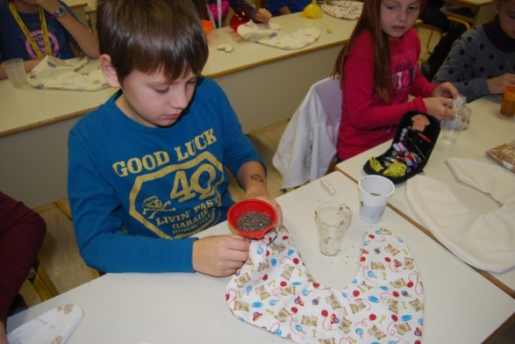
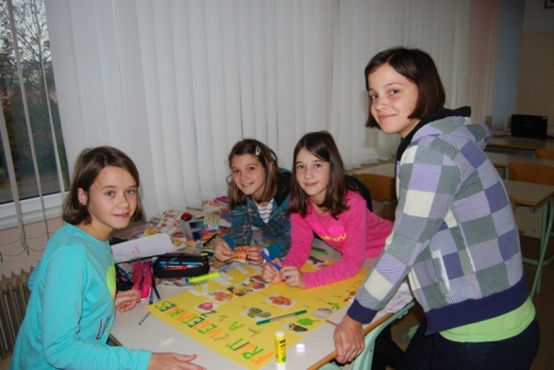
EKODAN 2013/2014:
Zdravje in dobro počutje ter Tradicionalni slovenski zajtrk
Tradicionalni slovenski zajtrk z ministrico dr. Anjo Kopač Mrak
RAZLIČNE
DELAVNICE ZA
PROMOCIJO
ZDRAVE , LOKALNO
PRIDELANE
PREHRANE
IN GIBANJA

Slide 11
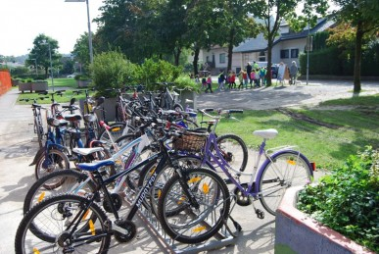
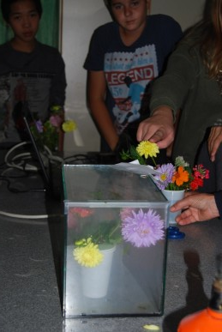
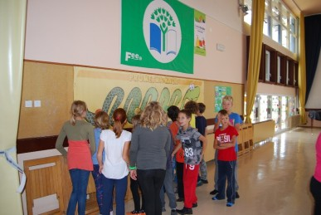
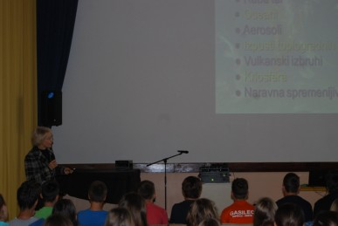
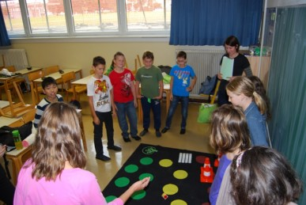
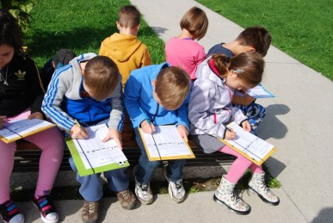
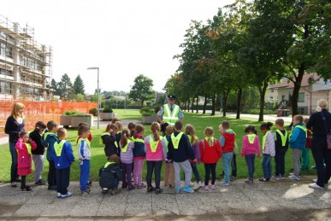
EKODAN 2014/2015:
Trajnostna mobilnost
MEDNARODNA IGRA
ZA SPODBUJANJE TRAJNOSTNE MOBILNOSTI
PROMETNA KAČA
STROKOVNO PREDAVANJE KLIMATOLOGINJE:
mag. Tanje Cegnar
DELAVNICE O PREVENTIVI V PROMETU društva VARNA POT

Slide 12
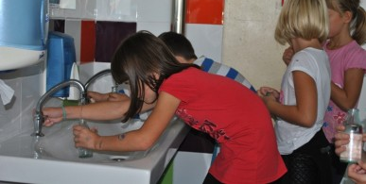
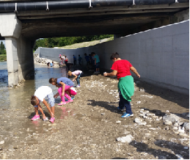
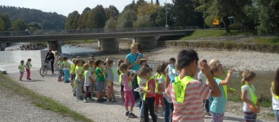
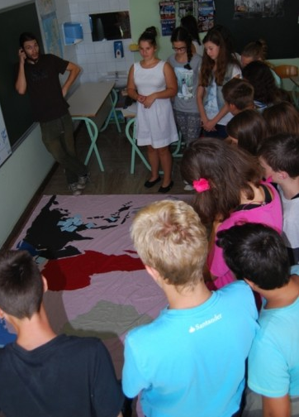
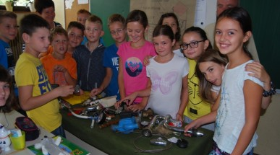
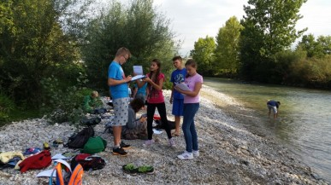
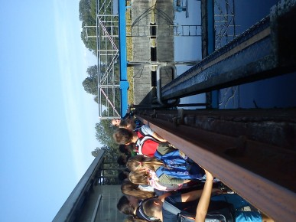
EKODAN 2015/2016: VODA
Delavnica:
HOJA ZA VODO
RAZLIČNE DELAVNICE O VARČEVANJU
Z VODO IN O VODNI OSKRBI
TERENSKO RAZISKOVANJE
KAMNIŠKE BISTRICE
Delavnice društva
Humanitas:
GLOBALNI PROBLEMI
OSKRBE S PITNO VODO
OGLED
CENTRALNE ČISTILNE NAPRAVE IN
VODNIH ZAJETIJ V OBČINI

Slide 13
ŠOLSKI EKOVRT / Vrtimo se na vrtu – eTwinning projekt
Zasnova ekovrta,
EKODAN 2010
2012, 2013
izbirni predmeti, krožek, OPB

Slide 14
April 2014: predrugačenje vrta po energetski sanaciji šolske stavbe
Oblike so postale bolj zaobljene, v obliki cveta.
Zeliščna spiralna greda.
Sledimo načelom biodinamičnega vrtnarjenja in permakulturi.

Slide 15
ŠOLSKI EKOVRT – učilnica v naravi
PRVOŠOLCI SPOZNAVAJO ŠOLSKI EKOVRT
OBISK UČENCEV IZ OŠ ROJE, ŠOLE S POSEBNIMI POTREBAMI:
krepitev medsebojnih odnosov, pomoč, druženje, sodelovanje, izmenjava idej in nasvetov o obdelovanju vrta
DELOVNA VZGOJA KOT TERAPIJA
IZBIRNI PREDMET NA ŠOLSKEM VRTU: DISKUSIJA

Slide 16
VITR z aktivno participacijo učencev v zunanjem okolju s poudarkom na medpredmetnem povezovanju in sodelovanju.
Ob opazovanju narave in obdelovanju vrta po načelih biodinamičnega vrtnarjenja učenci izkustveno usvojijo dragocene izkušnje, kako oblikovati antropogeni ekosistem.
S krepitvijo delovne vzgoje se jim veča zavest o varovanju in spoštovanju narave, kar je osrednji poudarek vzgoje za trajnostni razvoj.

Slide 17
Erasmus+, KA1: INOVATIVNI PRISTOPI PRI PROCESU POUČEVANJA
DOŽIVLJANJE NARAVE
(ROKA-SRCE-GLAVA)
sluh, vid, tip
naravne umetnine
povezava: MANDALA
jaz – narava
sodelovanje
OUTDOOR LEARNING
Škotska, april 2016
TERENSKO
RAZISKOVANJE
(znanstveni
pristop)

Slide 18
Eko listina
"Učite otroke, da imajo pod nogami pepel naših dedov. Da bodo spoštovali zemljo, jim povejte, da je bogata z življenjem prednikov. Svoje otroke učite, kakor jih učimo mi, da je zemlja naša mati. Kar se zgodi zemlji, se zgodi tudi njenim otrokom. Če človek pljune na tla, pljune sam nase.
Zemlja ni človekova last. Človek je last zemlje."
(Seattle poglavar)
Domžale, 8.5.2003

